Slide 1



印
象
农
大
FAFU欢迎您！

Slide 2

02
04
01
输入你的标题
03
福建农林大学校训：明德、诚智、博学、创新
输入你的标题
输入你的标题
福建农林大学校训：明德、诚智、博学、创新
输入你的标题
福建农林大学校训：明德、诚智、博学、创新
福建农林大学校训：明德、诚智、博学、创新

Slide 3

FAFU
ABOUT US
01

Slide 4

FAFU CAMPUS
福建农林大学
Fafu Introduction
2000年，由原福建农业大学和原福建林学院合并组建新的福建农林大学。截至2016年11月，学校校园占地4800多亩，拥有福州金山、南平、大学城、安溪四个校区。
01
02
03
国家首批卓越农林人才教育培养计划改革试点高校
国家首批卓越农林人才教育培养计划改革试点高校
国家首批卓越农林人才教育培养计划改革试点高校
Notes:
图片来源：福建农林大学摄影协会

Slide 5

福建农大，坐落于福建省省会福州市，是全国建校最早的农林院校之一，是福建省重点建设3所高水平大学之一
福建农大，坐落于福建省省会福州市，是全国建校最早的农林院校之一，是福建省重点建设3所高水平大学之一
福建农大，坐落于福建省省会福州市，是全国建校最早的农林院校之一，是福建省重点建设3所高水平大学之一

Slide 6

FAFU CAMPUS
福建农林大学
Fujian Agriculture and Forestry University
输入标题
输入标题
是全国建校最早的农林院校之一，是福建省重点建设3所高水平大学之一
是全国建校最早的农林院校之一，是福建省重点建设3所高水平大学之一

Slide 7

福建农林大学
Fujian Agriculture and Forestry University
66%
88%
输入你的标题
输入你的标题
福建农大，是全国建校最早的农林院校之一，是福建省重点建设3所高水平大学之一
福建农大，是全国建校最早的农林院校之一，是福建省重点建设3所高水平大学之一

Slide 8

FAFU
FAFU CAMPUS
02

Slide 9
FAFU
福建农林大学
2012
学校共有2个国家重点学科、2个农业部重点学科、7个国家林业局重点学科，9个福建省特色重点学科、21个福建省重点学科和3个省级优势学科平台。
2014
2016
Agriculture and Forestry
FAFU NICE
UNIVERSITY
Agriculture and Forestry
2017
9个
21个
7个
2018
2019
福建省特色重点学科
福建省重点学科
国家林业局重点学科
02

Slide 10




FAFU
福建农林大学
2012 – TEXT HERE
福建省重点建设3所高水平大学之一
学校共有2个国家重点学科、2个农业部重点学科、7个国家林业局重点学科，9个福建省特色重点学科、21个福建省重点学科和3个省级优势学科平台。
2016 – TEXT HERE
福建省重点建设3所高水平大学之一
2018 – TEXT HERE
福建省重点建设3所高水平大学之一
2019 – TEXT HERE
福建省重点建设3所高水平大学之一
02
Notes:
图片来源：福建农林大学摄影协会

Slide 11


FAFU
福建农林大学
学校共有2个国家重点学科、2个农业部重点学科、7个国家林业局重点学科，9个福建省特色重点学科、21个福建省重点学科和3个省级优势学科平台。
2000年，由原福建农业大学和原福建林学院合并组建新的福建农林大学。截至2016年11月，学校校园占地4800多亩，拥有福州金山、南平、大学城、安溪四个校区。
02

Slide 12

FAFU
福建农林大学
共有2个国家重点学科、2个农业部重点学科、7个国家林业局重点学科，9个福建省特色重点学科
输入标题
国家首批卓越农林人才教育培养计划改革试点高校，是全国建校最早的农林院校之一
输入标题
国家首批卓越农林人才教育培养计划改革试点高校，是全国建校最早的农林院校之一
02

Slide 13

FAFU
PRETTY LIFE
03

Slide 14

输入你的标题
坐落于福建省省会福州市，是全国建校最早的农林院校之一
输入你的标题
坐落于福建省省会福州市，是全国建校最早的农林院校之一
输入你的标题
福建农林大学
坐落于福建省省会福州市，是全国建校最早的农林院校之一

Slide 15

输入你的标题
You can edit the text for your content
输入标题
输入标题
输入标题
输入标题
输入标题
国家首批卓越农林人才教育培养计划改革试点高校
国家首批卓越农林人才教育培养计划改革试点高校
国家首批卓越农林人才教育培养计划改革试点高校
国家首批卓越农林人才教育培养计划改革试点高校
国家首批卓越农林人才教育培养计划改革试点高校

Slide 16

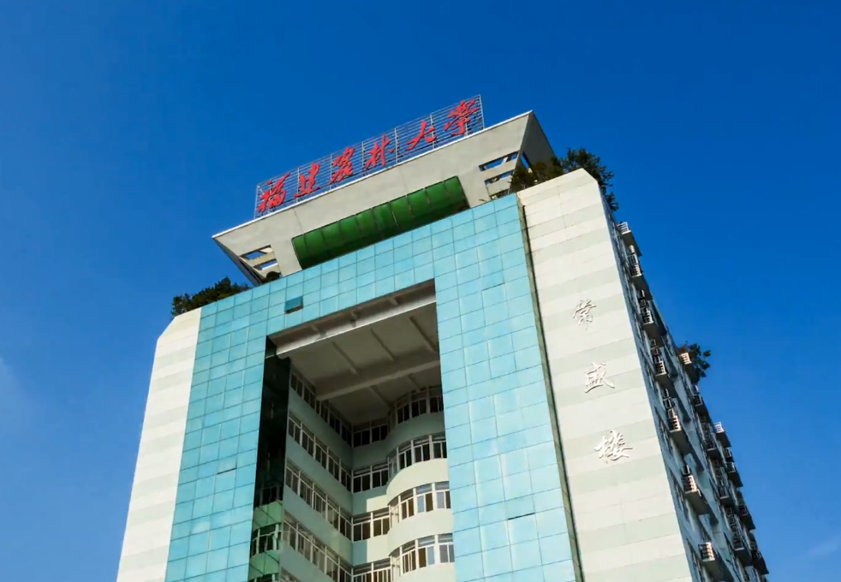
FAFU CAMPUS
“福建农林大学”
输入你的标题
输入你的标题
学校共有2个国家重点学科、2个农业部重点学科、7个国家林业局重点学科，9个福建省特色重点学科,3个省级优势学科平台
学校共有2个国家重点学科、2个农业部重点学科、7个国家林业局重点学科，9个福建省特色重点学科,3个省级优势学科平台

Slide 17


福建农林大学
Fujian Agriculture and Forestry University
输入你的标题
2000年，由原福建农业大学和原福建林学院合并组建新的福建农林大学。截至2016年11月，学校校园占地4800多亩，拥有福州金山、南平、大学城、安溪四个校区。
输入你的标题
福建农大，是全国建校最早的农林院校之一，是福建省重点建设3所高水平大学之一
1位
100+
50+
中国科学院院士
国家级创业项目
国家特级大学教师
Notes:
图片来源：福建农林大学摄影协会

Slide 18

FAFU
OUR FUTURE
04

Slide 19
FAFU CAMPUS
04
输入标题
输入标题
输入标题
输入标题
国家首批卓越农林人才教育培养计划改革试点高校
国家首批卓越农林人才教育培养计划改革试点高校
国家首批卓越农林人才教育培养计划改革试点高校
国家首批卓越农林人才教育培养计划改革试点高校
福建农林大学
学校是全国首批硕士学位授予单位和第二批博士学位授予单位

Slide 20

福建农林大学
FAFU CAMPUS
学校共有2个国家重点学科、2个农业部重点学科、7个国家林业局重点学科，9个福建省特色重点学科、21个福建省重点学科和3个省级优势学科平台。
Campus-PowerPoint templates
www.fafu.com
Notes:
图片来源：福建农林大学摄影协会

Slide 21

输入标题
全国建校最早的农林院校之一，是福建省重点建设3所高水平大学之一
输入标题
全国建校最早的农林院校之一，是福建省重点建设3所高水平大学之一
输入标题
全国建校最早的农林院校之一，是福建省重点建设3所高水平大学之一
Notes:
图片来源：福建农林大学摄影协会

Slide 22

FAFU
福建农林大学
FAFU University
福建农大，坐落于福建省省会福州市，是全国建校最早的农林院校之一
FAFU
University
TEXT 75%
TEXT 50%
TEXT 90%
04

Slide 23
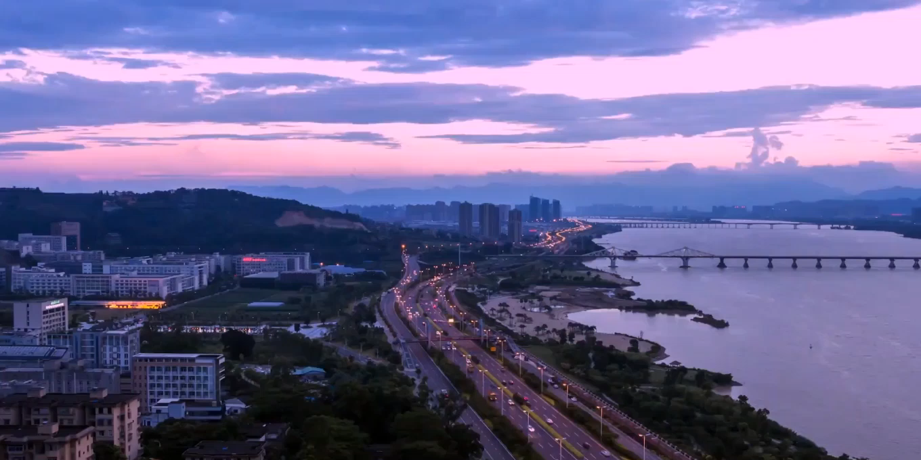






Slide 24

PPT模板使用手册
福建农林大学-小奕

Slide 25

1.PPT主题色与字体
主题色彩 THEME COLORS
文字/背景 Text/Background
填充色 Accents
主题字体 THEME FONTS
标题字体：方正兰亭粗黑简体
英文副标题字体：Open Sans Extrabold
正文字体：宋体（为了更好的投影效果，请使用“思源黑体”）

Slide 26
2.字体安装与设置
如果模板中使用了特殊字体，而您的电脑中又没有安装这种字体，那么在编辑PPT时，系统会弹出提醒框并用其它字体替换，这样会影响整体效果，所以需要您下载和安装模板中所用字体。字体可以到相关网站下载，在Windows系统中，安装字体的方法有三种。
1.右击字体文件（ttf或者otf格式），选择“安装”；
2.双击打开字体文件，而后单击“安装”按钮；
3.将字体文件复制到“C:：/Windows/Fonts”文件夹。
“字体管家”/“字由”两款软件哦。

Slide 27
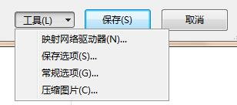
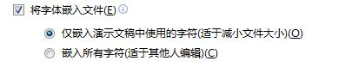
2.字体安装与设置
为了保证在任何情况下字体都可用，PPT还提供字体嵌入功能，但是字体嵌入后文件会变大。
1.打开“另存为”对话框后，点击底部的“工具”按钮，弹出菜单，选择“保存选项”。（如图）
2.弹出“PowerPoint选项”对话框，此时左侧“保存“选项处于选中状态，在右侧列表中勾造“将字体嵌入文件”选项。（如图）

Slide 28
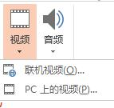
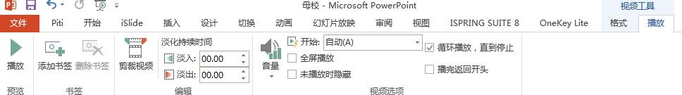
3.如何在演示时保证视频上方的文字正常显示
我们除了可以给PPT添加上文字、图片、音乐，还可以根据实际需要添加上视频，下面介绍一下如何在PPT中加入视频。
1.在“插入”选项卡中，点击“视频”按钮，选择“PC上的规频”选项。（如图）
2.3弹出“插入视频”对话框，选择要插入的视频，点击“插入”按钮，出观视频播放窗口，此时视频文件就被插入PPT中了。
3.选中视频窗口，在“播放”选项卡中，可对插入的视频文件进行各种设置。
在PPT2013/2016中，插入视频会嵌入到PPT文件中，在其他版本的PowerPoint中无法正常播放。（解决办法：升级Office软件或通过“链接到文件”方式插入视频；不要点击全屏播放哦,否则会导致演示时看不到文字。）

Slide 29
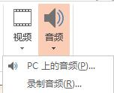
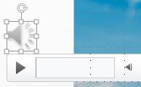
4.音乐添加与设置
在一些特殊场合，需要为PPT添加背景音乐，以增强演示效果，下面介绍一下如何为PPT添加与删除背景音乐。
1.在“插入”选项卡中，点击“音频”按钮，选择“PC上的音频”选项。（如图）
2.弹出“插入音频”对话框，选择要插入的音频，点击“插入”按钮，出现小喇叭圈标，此时音频文件就被插入PPT中了。
3.选中小喇叭图标，在“播放”选项卡中，可对插入的音频文件进行各种设置。
在PPT2013/2016中，插入音频会嵌入到PPT文件中，在其他版本的PowerPoint中无法正常播放。（解决办法：升级Ofice软件或通过“链接到文件”方式插入音乐）

Slide 30
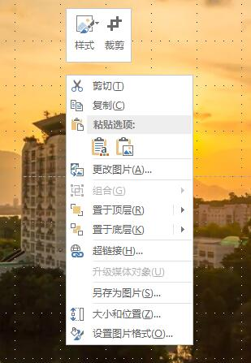
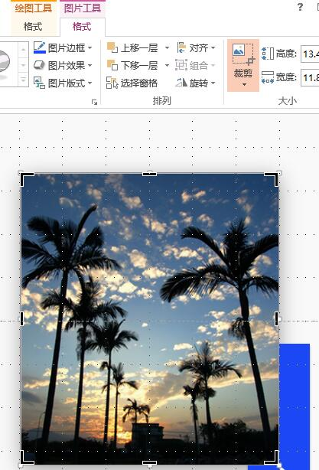
5.替换模板中的图片
如何更改图片（以office2013版为例）
如何更改图片尺寸（以office2013版为例）
对图片点击鼠标“右键”，找到“更改图片”选项。
1.点击你要更改尺寸的图片
2.点击上方菜单栏会出现“图片工具”选项框
3.选择“裁剪”工具后，可进行任意方向修改尺寸

Slide 31
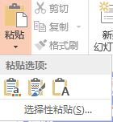
6.复制图表怎么变色了
将PPT中图表复制粘贴进自己的PPT中，发现配色都变了，这是怎么回事？其实是因为图表模板使用了主题色，复制进PPT后被替换成了该PPT的主题色。要避免在这种情况发生可以使用下面的技巧。
首先复制模板图表，然后在要粘贴的PPT中点击“粘贴”按钮下的头，弹出菜单如下：
1.要想保留图表模板原来的效果不变，点击“保留源格式”按钮，粘贴完成，保持图表原始效果不变。
2.要想使用目前PPT的主题样式，点击“使用目标主题”按扭，这样粘贴进的图表就会自动改变。

Slide 32
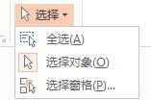
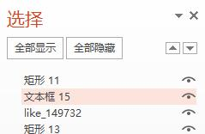
7.使用选择窗格
如果选择PPT模板中的对象（图片、文字、图表等）被遮挡，不能选中，此时需要使用选择窗格。
1.在“开始”选项卡中，点击“选择”按钮，点击“选择窗格”，打开选择窗格。（如图）
2.在“选择”窗格中，点击以选择对象。
更多功能
隐藏对象：暂时隐藏对象，方便对其他对象进行选择或设置。点击对象后的眼睛图标，显示或隐藏对象。（如图）调整对象层次：在选择窗格中点击并拖动对象，可调整对象之间的上下层叠关系。

Slide 33
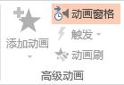

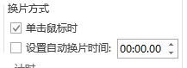
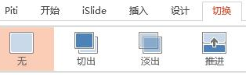
8.去除PPT中的动画效果
PPT动画分页内动画和切换动画，在一些特殊场合，可能不需要动画播放，如何才能在快速去除呢？
页内动画去除
1.选中当前幻灯片，打开“动画”选项卡中的“动画窗格”，选择第一个动画效果后，按住Shift键点击最后一个动画效果，按Delete删除。
切换动画去除
1.选中当前幻灯片，打开“切换”选项卡，在“切换到此幻灯片”中选择“无”，并去掉“设置自动换片时间”勾选项。

Slide 34
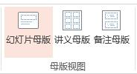
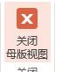
9.修改PPT中的企业LOGO
PPT模板中的部分对象（例如企业LOGO、页面背景等），通常需要进入幻灯片母版视图中进行修改。
基本操作
1.在“视图”选项卡中，点击“幻灯片母版”按钮，进入幻灯片母版视图状态。（如图）
2.在幻灯片母版视圈中进行操作设置。例如：酱换背景图片、添加企业logo、添加幻灯片每页固定内容等。
3.在设置完成后，点击“关闭母版视图”按钮，返回普通视图状态。（如图）

Slide 35
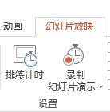
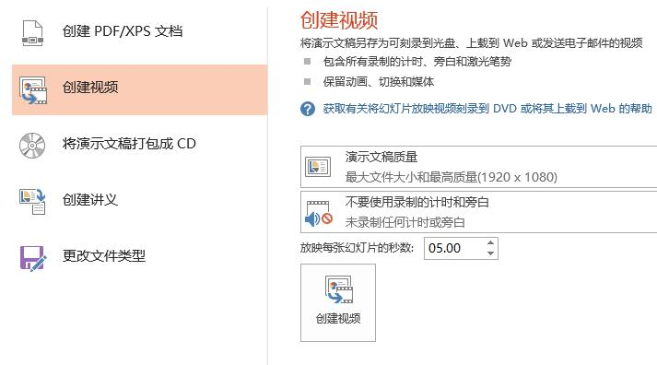
10.将PPT转成视频
目前越来越多的场合需要将PPT转化成视频进行放映，或与其他视频进行合成播放，在转化视频之前，需要对PPT进行一次前期排练。
PPT转视频
1.在“幻灯片放映”选项卡中单击“排练计时”（注：已排练过的作品可以省去这一步），通过鼠标或键盘控制PPT播放进度，排练结束后单击“是”保存PPT排练时间。
2.排练结束后，单击“视圈”选项卡中“幻灯片浏览”，您会发现每页幻灯片右下角已经生成了一个播放时间。
3.通过“文件”选择“导出”，单击“创建视频”，在菜单右侧即可对视频进行一些设置，包括视频的分辨率，旁白及切换时间等。
4.设置完成后，单击“创建视频”按钮就可以保存为wmv格式的视频文件。

Slide 36
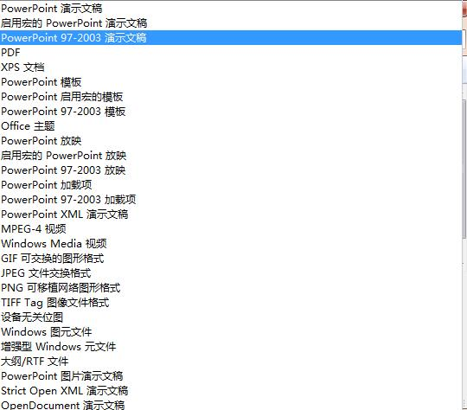
11.Office软件版本太低怎么办
虽然Ofice2016已上市许久，但许多用户的计算机上仍然还在使用Ofice97-2003版本，如何让PPT在这些计算机上正常播放呢？
保存为97-2003版本
1.在“文件”菜单中，单击“另存为”命令，在“保存类型框中，选择"PowerPoint 97-2003”保存即可。

Slide 37
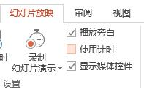
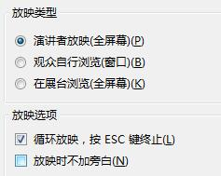
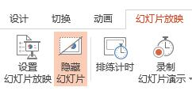
12.PPT放映设置
PPT放映场合不同，放映的要求也不同，下面将例举几种常用的放缺设置方式。
1.让PPT停止播放
1.单击“幻灯片放映”选项卡，去除“使用计时”选项即可。
2.让PPT进行循环播放
1.单击”幻灯片放映”选项卡中的“设置幻灯片放映”，在弹出对话框中勾选“循环放映，按ESC键终止”。

Slide 38
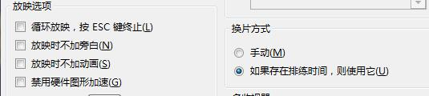
12.PPT放映设置
PPT放映场合不同，放映的要求也不同，下面将例举几种常用的放缺设置方式。
3.手动切换，放映时不加动画
1.单击”幻灯片放映”选项卡中的“设置幻灯片放映”，在弹出对话框中勾选“放映时不加动画”，并选择“手动”换片方式。

Slide 39

温馨提示
本手册内容是在PowerPoint2013中完成的，图例也是PowerPoint2013软件环境中截取。
可能软件版本问题，会与您所见的效果不同，但操作方法基本是差不多哟~~

Slide 40


张奕滨
福建农林大学

Slide 42


